Slide 1
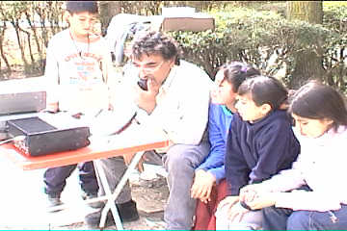
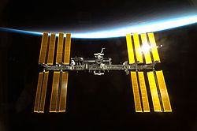
Amsat Argentina
La radioafición la escuela y la educación
Presenta Luis Funes - LU8YY - lu8yy@amsat.org.ar

Slide 2
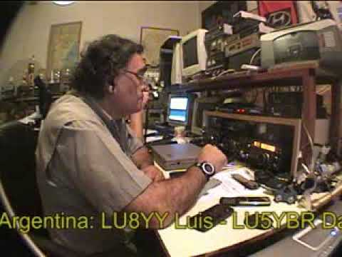
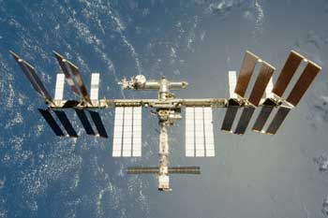
NASA ARISS y LA ISS
Tele Bridge (porque/para que)
Experiencias educativas para
acercar a los chicos al Espacio

Slide 3
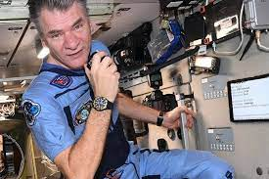
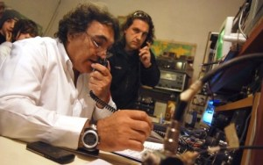
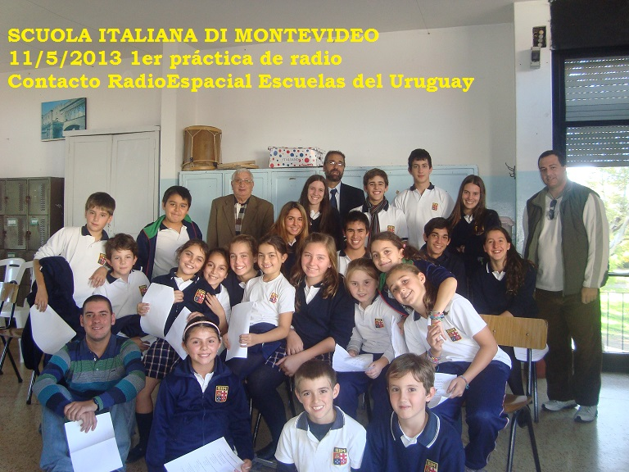
Experiencias con los alumnos

Slide 4
CETRA Ciencia Educación yTecnología unidas por la Radio Afición
Soy Luis A. Funes:-> LU8YY, Docente, comenzando a trabajar desde el día 28 de Abril del año 1972, en la Escuela Primaria N° 35 de Cajón de Almaza, a 17 Km del Pueblo de Loncopué, Lonco: Cabeza – Pué Piedra – Nombre del Cacique. Me Jubilo como Director de Escuela Albergue, en la Provincia del mismo nombre, en el año 2005. Todavía continúo haciendo docencia, en el Área de las comunicaciones espaciales. AMO…la Educación. Ya con mis 71 órbitas alrededor del Sol. Actualmente presidente de CETRA subcomisión de AMSAT Argentina

Slide 5
ARISS TELEBRIDGE ESTACIONES
IK1SLD Caudio Ariotte Italia
K6DUE Frank Bauer Maryland, USA
LU1CGB Adrián G. Sinclair Argentina
LU8YY Luis Funes Argentina
VK4KHZ ShaneLynd Australia
VK5ZAI Tony Hutchison Australia
VK6MJ JM Diggins Australia
W5RRR Larry Dietrich Texas, USA
W6SRJ Tim Bosma California
WH6PN Nancy Rocheleau Hawaii, USA
ARISS MENTORES
A→ Un mentor de ARISS es un voluntario aficionado cuya función es proporcionar, orientación Técnica y Logística a la Escuela de contacto mientras se prepara para el evento.
B→ La mayor parte de la actividad de tutoría se lleva a cabo por teléfono o por correo Electrónico.-

Slide 6
Upcoming ARISS Contact Schedule as of 2021-03-23 17:30 UTC
Quick list of scheduled contacts and events:
The next contacts are probably going to be via the Kenwood TM-D710E radio located in the Service Module.
You may or may not notice a difference in signal when compared to the Kenwood TM-710GA that is in the Columbus module.
The School of Information Technology & Mathematical Sciences,
Southern Hemisphere Space Studies Program 2021,
Mawson Lakes, SA, Australia, telebridge via NA7V
The ISS callsign is presently scheduled to be NA1SS
The downlink frequency is presently scheduled to be 145.800 MHz
The latest information on the operation mode can be found at
https://www.ariss.org/current-status-of-iss-stations.html
The scheduled astronaut is Mike Hopkins KF5LJG
Contact is go for: Wed 2021-03-24 07:51:16 UTC 45 deg
Watch for livestream at https://tinyurl.com/ISSLINKUP2021
Republic of Tatarstan, Russia, direct via TBD
The ISS callsign is presently scheduled to be RSØISS
The downlink frequency is presently scheduled to be 145.800 MHz
Ufa, Russia, direct via TBD
The ISS callsign is presently scheduled to be RSØISS
The downlink frequency is presently scheduled to be 145.800 MHz
The latest information on the operation mode can be found at
https://www.ariss.org/current-status-of-iss-stations.html
The scheduled astronaut is Sergey Ryzhikov (***)
Contact is go for Mon 2021-03-29 14:40 UTC
Lipetsk, Russia, direct via TBD
The ISS callsign is presently scheduled to be RSØISS
The downlink frequency is presently scheduled to be 145.800 MHz
The latest information on the operation mode can be found at
https://www.ariss.org/current-status-of-iss-stations.html
The scheduled astronaut is Sergey Kud-Sverchkov
Contact is go for Tue 2021-03-30 15:25 UTC
Amur State University, Blagoveshchensk, Russia, direct via TBD
The ISS callsign is presently scheduled to be RSØISS
The downlink frequency is presently scheduled to be 145.800 MHz
The latest information on the operation mode can be found at
https://www.ariss.org/current-status-of-iss-stations.html
The scheduled astronaut is Sergey Ryzhikov
Contact is go for Wed 2021-03-31 08:25 UTC

Slide 7
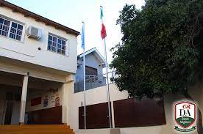
Escuela Italiana Dante Alighieri
de la Ciudad de Neuquén Capital

Slide 8
Presentado por: Luis Funes LU8YY lu8yy@amsat.org.ar Muchas gracias, 73 !
Cierre de preguntas y generalidades

Slide 9
AMSAT Argentina Agradece a la
Asociación Argentina de Tecnología Espacial
Y a sus participantes la
invitación y oportunidad
De participar en el 11º Congreso Argentino de
Tecnología Espacial

